Slide 1
KHOA HỌC
LỚP 5

Slide 2
Ôn bài cũ :
Câu 1 : Hỗn hợp là gì? Kể tên một vài hỗn hợp mà em biết.
Câu 2 : Em biết những cách nào để tách các chất trong một hỗn hợp? Nêu ví dụ minh họa.

Slide 3
1/ Thực hành : Tạo ra một dung dịch
Cách tiến hành :
Bước 1 : Quan sát và nếm riêng từng chất. Nêu nhận xét, ghi vào báo cáo.
Bước 2 : Rót nước vào cốc, dùng thìa nhỏ lấy đường (hoặc muối) cho vào cốc nước rồi khuấy đều. Quan sát dung dịch đường (hoặc muối) vừa được pha, nêu nhận xét.
Bước 3 : Rót dung dịch đường (hoặc muối) vào các cốc nhỏ cho từng thành viên trong nhóm nếm, nêu nhận xét, ghi vào báo cáo.

Slide 4
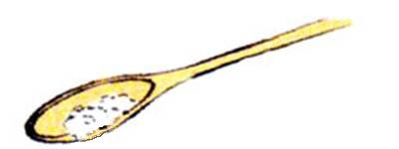
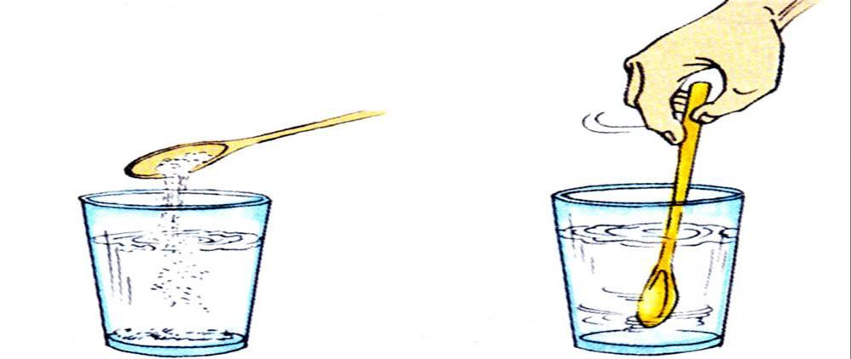
1/ Thực hành : Tạo ra một dung dịch

Slide 5
1/ Thực hành : Tạo ra một dung dịch
Mẫu báo cáo
Tên và đặc điểm của từng chất tạo ra dung dịch | Tên dung dịch và đặc điểm của dung dịch

Slide 6
1/ Thực hành : Tạo ra một dung dịch
Báo cáo
Tên và đặc điểm của từng chất tạo ra dung dịch | Tên dung dịch và đặc điểm của dung dịch
1. Muối tinh : thể rắn, dạng hạt, vị mặn. | - Dung dịch nước đường hoặc dung dịch nước muối. - Dung dịch nước đường có vị ngọt, dung dịch nước muối có vị mặn.
2. Đường : thể rắn, dạng hạt, vị ngọt.
3. Nước lọc : thể lỏng, không mùi, không vị.

Slide 7
- Để tạo ra dung dịch cần có những điều kiện gì?
- Vậy dung dịch là gì?

Slide 8
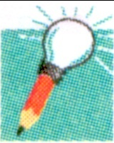
Hỗn hợp chất lỏng với chất rắn bị hòa tan và phân bố đều hoặc hỗn hợp chất lỏng với chất lỏng hòa tan vào nhau được gọi là dung dịch.
- Hãy kể tên một số dung dịch mà em biết.

Slide 9
2/ Thực hành : Tách các chất trong dung dịch
- Úp đĩa lên một cốc nước muối nóng khoảng 1 phút rồi nhấc đĩa ra.
- Theo bạn, những giọt nước đọng trên đĩa có mặn như nước muối trong cốc không? Tại sao?
- Hãy nếm thử để kiểm tra.

Slide 10
2/ Thực hành : Tách các chất trong dung dịch
Ta có thể tách các chất trong dung dịch bằng cách chưng cất.
- Làm thế nào để tách các chất trong dung dịch?

Slide 11
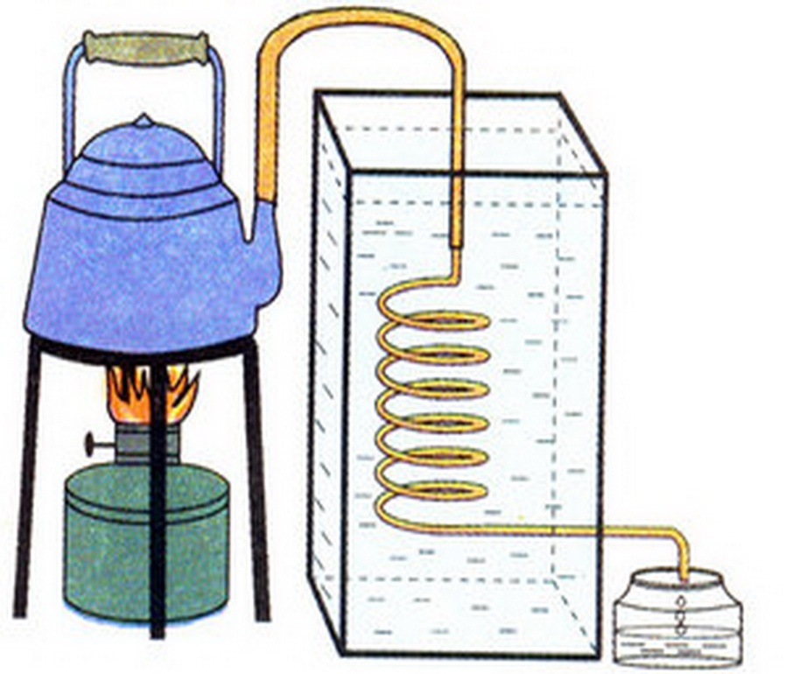
2/ Thực hành : Tách các chất trong dung dịch
Ta có thể tách các chất trong dung dịch bằng cách chưng cất.
Ví dụ : Đun nóng dung dịch muối, nước sẽ bốc hơi. Hơi nước được dẫn qua ống làm lạnh. Gặp lạnh, hơi nước đọng lại thành nước. Còn muối thì ở lại nồi đun.

Slide 12
Trò chơi : Hái quả

Slide 13
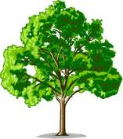
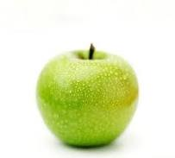
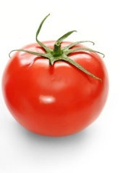
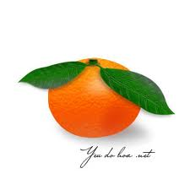
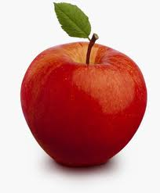
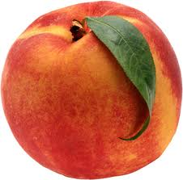
Đội A
Đội B
Để sản xuất muối từ nước biển, người ta dẫn nước biển vào các ruộng làm muối. Dưới ánh nắng mặt trời, nước sẽ bay hơi và còn lại muối.
10
10
Để sản xuất ra nước cất dùng trong y tế, người ta sử dụng phương pháp chưng cất.
Hai hay nhiều chất trộn lẫn với nhau có thể tạo thành một hỗn hợp. Trong hỗn hợp, mỗi chất giữ nguyên tính chất của nó.
10
5
6
Có nhiều cách để tách các chất ra khỏi hỗn hợp của nó : sàng, sảy; lọc; làm lắng.
Hỗn hợp chất lỏng với chất rắn bị hòa tan và phân bố đều hoặc hỗn hợp chất lỏng với chất lỏng hòa tan vào nhau được gọi là dung dịch.
3
2
Ta có thể tách các chất trong dung dịch bằng cách chưng cất.
5
4
1
Câu 3 : Để sản xuất ra nước cất dùng trong y tế người ta sử dụng phương pháp nào?
Câu 4 : Để sản xuất muối từ nước biển người ta đã làm cách nào?
Câu 6 : Em biết những cách nào để tách các chất trong một hỗn hợp?
Câu 2 : Để tách các chất trong dung dịch người ta làm bằng cách nào?
Câu 1 : Dung dịch là gì?
Câu 5 : Hỗn hợp là gì?

Slide 14
Về nhà
1. Học bài để nắm vững kiến thức đã học.
2. Chuẩn bị trước bài : Sự biến đổi hóa học.

